Slide 1

Презентация для курсовой работы на тему “Разработка онлайн информационной системы для аэропорта”
Студент: Алимов Зия
Группа: 680.22
Предмет: Разработка онлайн информационной системы для аэропорта

Slide 2



Веб-системы и технологии объединяют языки программирования, инструменты и методы для создания и поддержки веб-приложений. Рост интернет-сервисов расширил доступ к информации и упростил взаимодействие с программным обеспечением благодаря графическим интерфейсам.
Современные веб-технологии включают клиентские (HTML, CSS, JavaScript) и серверные (PHP, CGI) решения. Архитектура «клиент-сервер» обеспечивает обмен запросами и ответами между пользователем и сервером.
Введение

Slide 3
Проект «Аэропорт Онлайн»: этапы создания
Цели и функции
Определены основные функции сайта: расписание рейсов, контактная информация, форма авторизации и удобная навигация.
Дизайн и разработка
Созданы страницы с синими и белыми тонами, реализованы таблицы, карточки и кнопки. Использованы HTML, CSS и JavaScript с внешним файлом стилей style.css.
Тестирование
Проверена адаптивность и корректность отображения в браузерах Chrome, Firefox и Edge на ПК, планшетах и смартфонах.

Slide 4
Теоретическая часть

Slide 5
Основы Web-программирования
Web-программирование (или Web-разработка) — это активно развивающееся направление программирования, основная задача которого — создание динамических интернет-приложений. Языки Web-программирования принято делить на две основные категории: клиентские и серверные.
Клиентские языки
Обрабатываются в браузере пользователя, например JavaScript. Позволяют выполнять скрипты без обращения к серверу, но код открыт для просмотра.
Серверные языки
Обрабатывают запросы на сервере, формируя готовые файлы для пользователя. Примеры: PHP, ASP, Perl.

Slide 6

HTML и XHTML
HTML
XHTML
Основной язык разметки для создания веб-страниц. Позволяет форматировать текст, создавать ссылки, формы, вставлять изображения и мультимедиа.
Строгая версия HTML с обязательным закрытием тегов и использованием только строчных букв. Обеспечивает более строгий синтаксис и уменьшает ошибки.

Slide 7

Теги и атрибуты в HTML
Теги
Атрибуты
Специальные конструкции в угловых скобках <> для разметки элементов страницы, а для завершения большинства элементов требуется закрывающий тег с прямым слэшем (/)
Задают свойства тегов, например цвет текста или ссылки. Указываются внутри открывающего тега.

Slide 8
Форматирование и списки в HTML
Форматирование текста
Списки
Курсив <i>, жирный <b>, подчёркнутый <u> и зачёркнутый текст <s>
Нумерованные <ol> и ненумерованные списки <ul>
Элементы списка <li>
Изменение размера шрифта <big>, <small>
Подстрочный и надстрочный текст <sub>, <sup>
Изменение шрифта <font color="цвет" face="шрифт" size="размер">...</font>.

Slide 9

Изображения и таблицы в HTML
Изображения
Вставляются с помощью тега <img>, позволяют визуализировать контент на странице.
Таблицы
Создаются с помощью тегов <table>, <tr>, <td>. Используются для отображения данных в виде сетки.

Slide 10
Формы ввода и объекты в HTML
Формы ввода
Создаются с помощью тегов <form>, <input>, <textarea>, <select>. Позволяют пользователям вводить данные.
Мультимедийные объекты
Вставляются через <embed>, <applet>, <script> для добавления видео, аудио и интерактивных элементов.

Slide 11
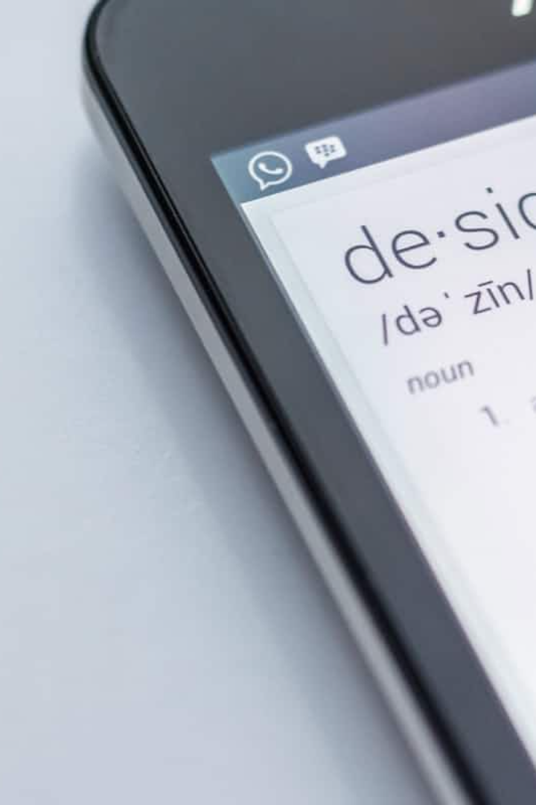
Dynamic HTML (DHTML): интерактивность веб-страниц
Компоненты DHTML
Возможности
Объединяет HTML, CSS, JavaScript и DOM для создания динамического содержимого без обращения к серверу.
Реализация Drag'n'Drop, игр и интерактивных сервисов прямо в браузере пользователя.
Преимущества
Работает на любом современном браузере без дополнительных серверных компонентов.

Slide 12
CSS и JavaScript: стилизация и скрипты
Каскадные таблицы стилей (CSS)
JavaScript
Управляют внешним видом элементов, разделяя структуру и оформление. Позволяют задавать шрифты, цвета, отступы и расположение.
Объектно-ориентированный язык для создания динамического поведения на веб-страницах. Позволяет автоматизировать формы, управлять элементами и создавать интерактивные интерфейсы.
Подключаются встроенно, внешним файлом или inline-стилями.
Код размещается в теге <script> или подключается внешним файлом.

Slide 13


Что такое CSS и как он работает
Назначение CSS
Разделение структуры и оформления
CSS управляет стилями HTML-элементов: шрифтами, цветами, отступами и расположением на странице.
HTML отвечает за структуру, а CSS — за внешний вид, что упрощает поддержку и изменение дизайна.
Способы подключения
Стили можно добавлять встроенно, через внешние файлы или непосредственно в атрибуте style.

Slide 14
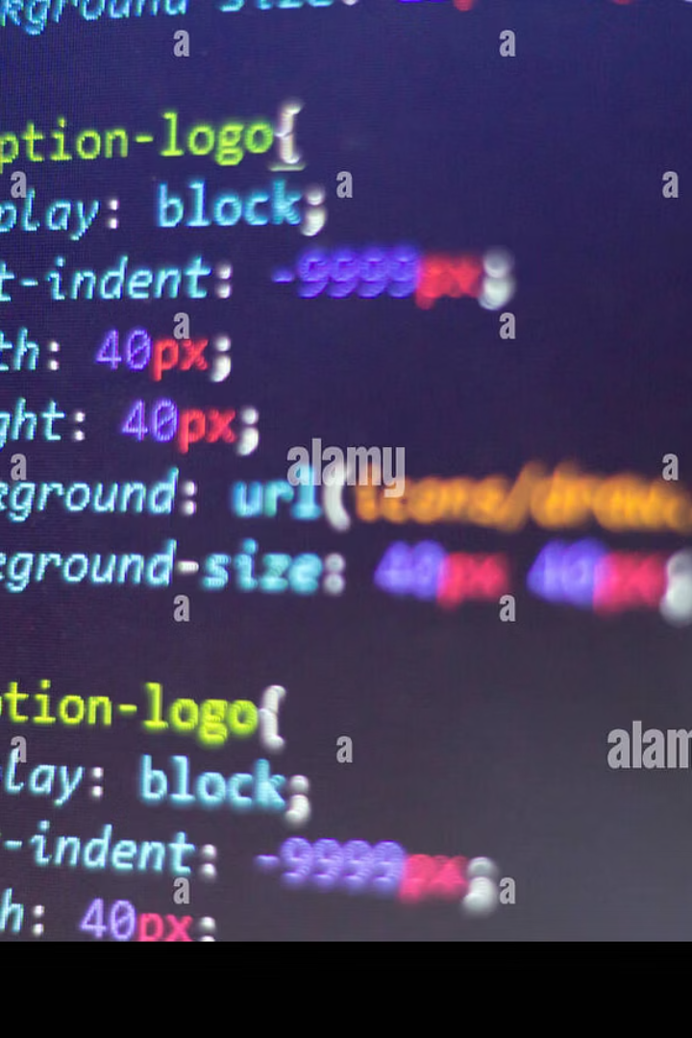
Принципы работы CSS и каскадность
Каскадность
Преимущества и недостатки
Если к элементу применяются несколько стилей, приоритет имеют более специфичные и последние по порядку.
Внешние CSS-файлы ускоряют загрузку, но разные браузеры могут по-разному отображать стили.

Slide 15
JavaScript: язык для динамики на веб-страницах
Назначение JavaScript
Подключение скриптов
Язык программирования для создания интерактивных элементов и динамического поведения на сайте.
Код можно размещать внутри тега script или подключать внешние файлы через атрибут src.
<script type="text/javascript" src="script.js"></script>

Slide 16

Возможности и инструменты для работы с JavaScript
Функционал
Автоматизация форм, управление видимостью элементов и создание интерактивных интерфейсов.
Простота освоения
JavaScript доступен для изучения и предлагает широкий спектр возможностей для веб-разработчиков.
Инструменты разработки
Используются редакторы, например модуль Eclipse, и встроенные отладчики браузеров для тестирования кода.

Slide 17
Практическая часть

Slide 18

Проектирование и разработка сайта "Аэропорт Онлайн"
Предметная область проекта охватывает разработку онлайн-информационной системы для аэропорта, предназначенной для предоставления пассажирам актуальной информации о рейсах, услугах и навигации по территории аэропорта. Цель — повысить качество обслуживания и улучшить пользовательский опыт за счёт логичной структуры и продуманной навигации.
Используются технологии HTML, CSS и JavaScript для создания адаптивного, функционального и интерактивного сайта, который обеспечивает быстрый доступ к информации и удобство взаимодействия.

Slide 19
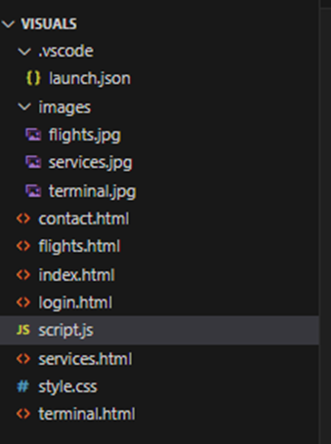
Организация файловой структуры и среды разработки
Среда разработки
Выбран редактор Visual Studio Code для удобства и функциональности.
Структура проекта
Создана папка "Visuals" с подкаталогами css и images для стилей и изображений.
Основные файлы
Первым создан файл index.html, а также style.css для оформления и папка с изображениями.

Slide 20
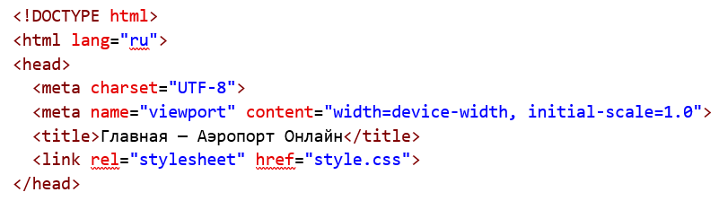
Верстка главной страницы index.html
Стандартная структура HTML5
Используются теги DOCTYPE, html lang, meta charset и viewport для корректного отображения и адаптивности.
· <!DOCTYPE html> сообщает браузеру, что документ написан на HTML5.
· <html lang="ru"> задаёт язык страницы.
· <meta charset="UTF-8"> гарантирует корректное отображение кириллицы.
· <meta name="viewport" content="width=device-width, initial-scale=1.0"> позволяет адаптировать страницу под экраны разных устройств.
· <link rel="stylesheet" href="style.css"> подключает ваш CSS.

Slide 21
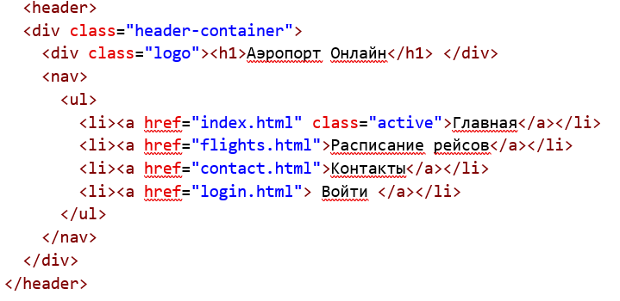
Навигация
Меню с пунктами Главная, Расписание рейсов, Контакты и Войти для удобного перехода между страницами.
<ul> + <li> + <a> — пункты меню, которые при клике переходят на нужные страницы.

Slide 22
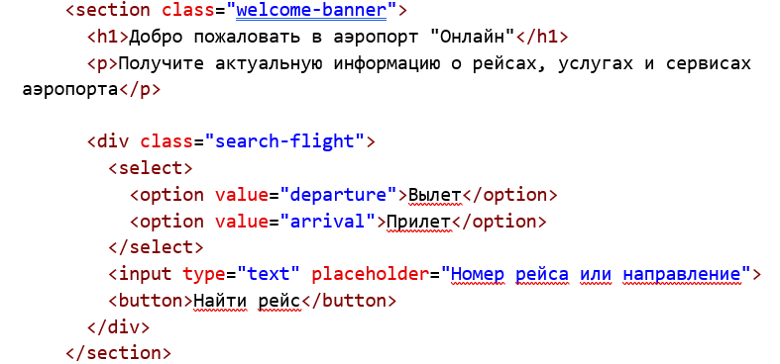
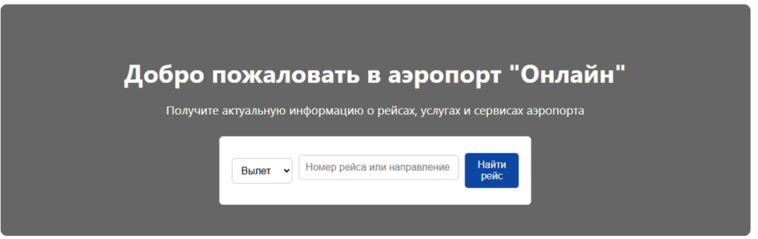
Баннер с поиском рейса
Форма с выбором направления (вылет/прилет), полем для номера рейса и кнопкой поиска.
Класс .welcome-banner задаёт фоновую картинку или цвет.
Внутри <div class= “search flight” , можно выбрать между вылетом и прилетом, так же присутсвует поисковая строка для получения информации о рейсе

Slide 23
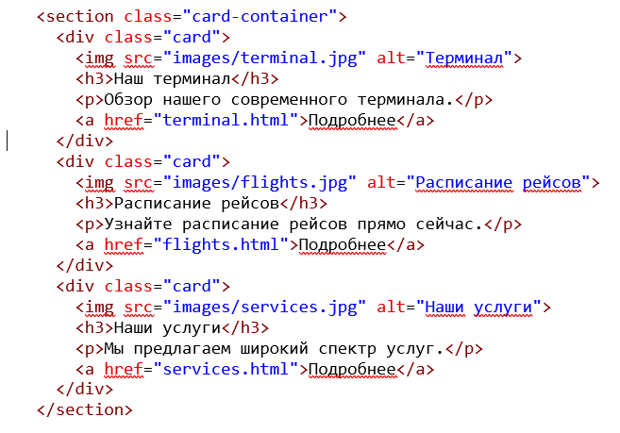
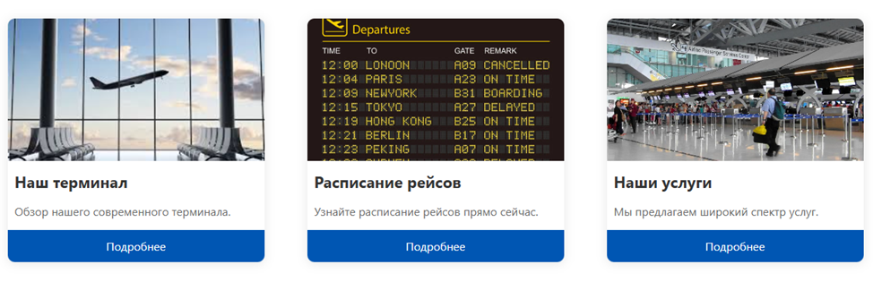
Карточки-переходы
Каждая карточка — это ссылка <a> с изображением, заголовком <h3> и описанием <p>.
Класс .card-container выстраивает их в ряд.

Slide 24
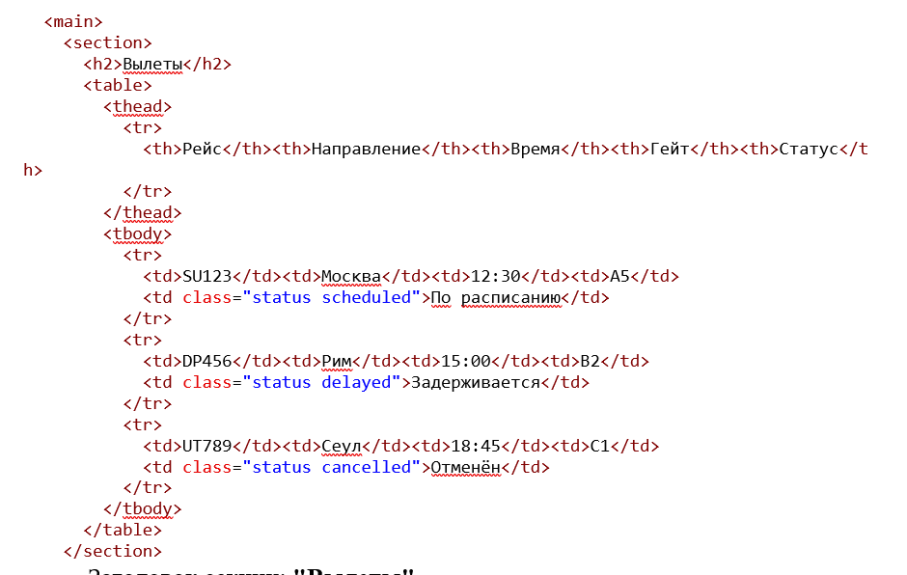
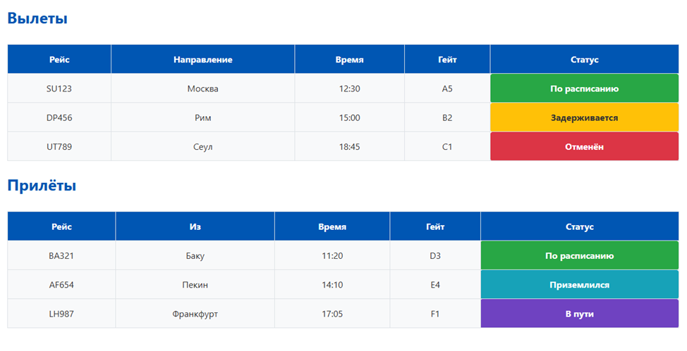
Страница расписания рейсов flights.html
Таблицы содержат номера рейсов, направления, время, гейты и статусы с цветовой кодировкой для удобства восприятия.

Slide 25
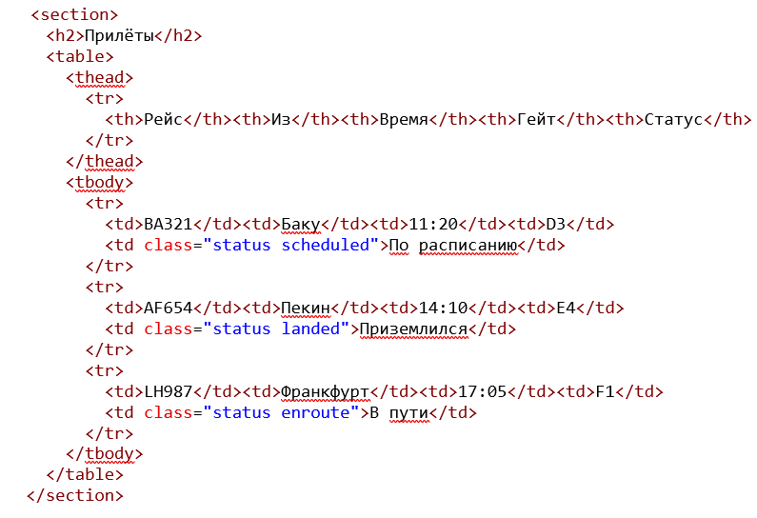
Страница прилётов и статусы рейсов
Используются стили для выделения статусов: зелёный — по расписанию, жёлтый — задерживается, красный — отменён и др.

Slide 26
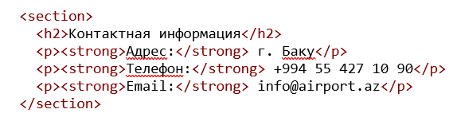
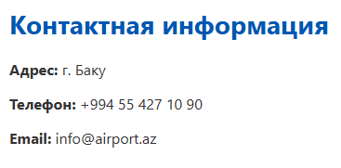
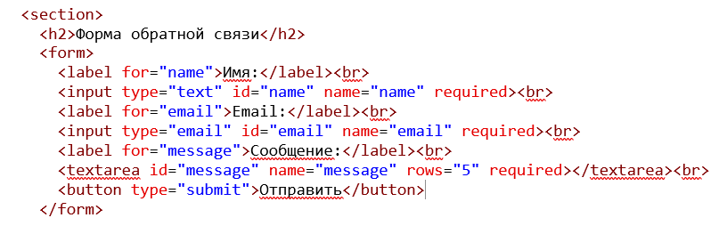
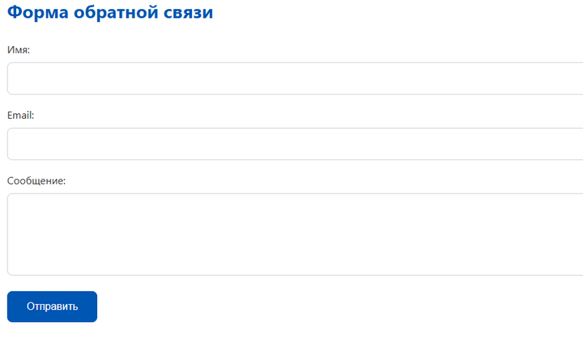
Страница контактов и обратной связи contact.html
Контактная информация
Адрес: г. Баку; Телефон: +994 55 427 10 90; Email: info@airport.az
Форма обратной связи
Форма обратной связи с обязательными полями для имени, email и сообщения позволяет пользователям отправлять вопросы напрямую.

Slide 27
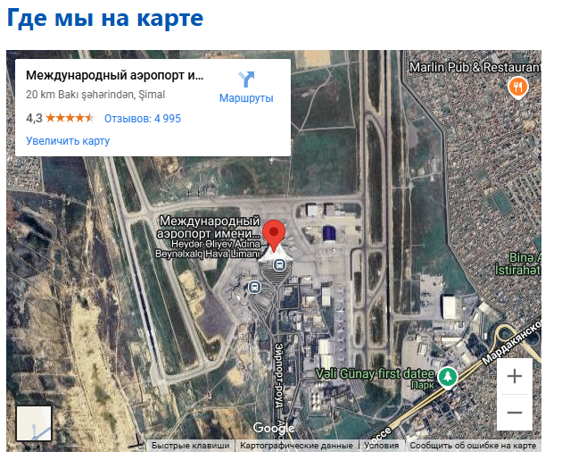
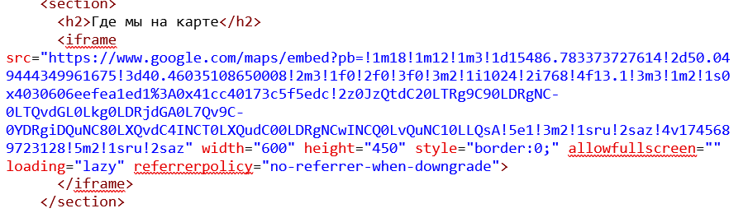
Карта местоположения на странице contact.html
Используется встроенный фрейм <iframe>, через который подключается карта Google Maps.
Свойства карты:
width="600" и height="450" — размеры карты на странице.
border:0; — убирает рамку вокруг карты.
allowfullscreen и loading="lazy" — улучшают производительность и позволяют отображать карту полноэкранно при необходимости.
Карта отображает точное местоположение аэропорта.

Slide 28
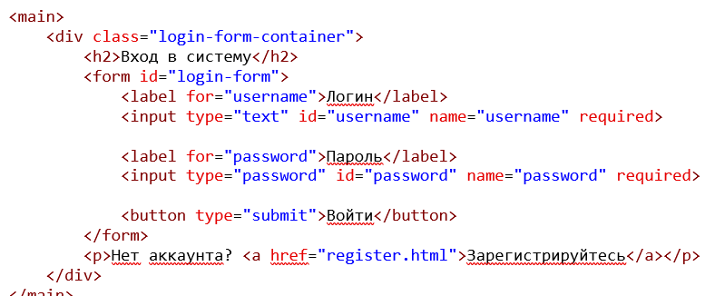
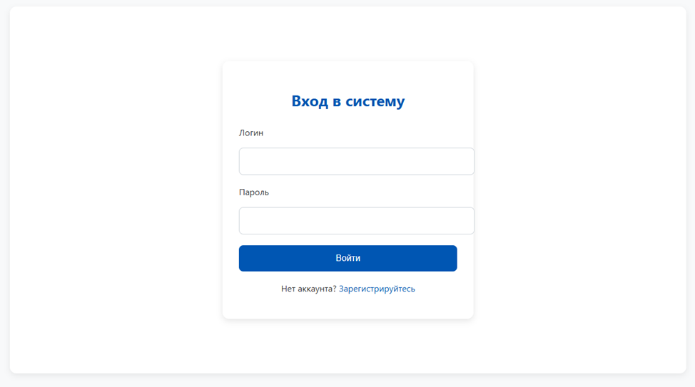
Страница авторизации login.html
Форма входа
Поля для ввода логина и пароля с обязательной валидацией.
Кнопка "Войти"
Отправка данных с обработкой на стороне клиента.
Ссылка на регистрацию
Переход для новых пользователей на страницу регистрации.
Подключение скрипта JavaScript
<script src="script.js"></script>
Подключение внешнего файла JavaScript (script.js) позволяет добавить интерактивность форме авторизации.Данный скрипт обрабатывает отправку формы, выполняет валидацию данных и перенаправляет пользователя после успешного входа.

Slide 29
Стилизация сайта с помощью CSS
Общие стили
Оформление шапки и меню
Карточки и кнопки
Установлен шрифт, цвет текста и фон, убраны отступы браузера для чистого вида.
Карточки с тенями и анимацией при наведении, кнопки с эффектом подъёма и смены цвета.
Синий фон, белый логотип, горизонтальное меню с плавным эффектом наведения.

Slide 30
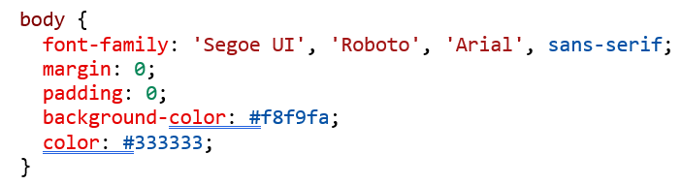
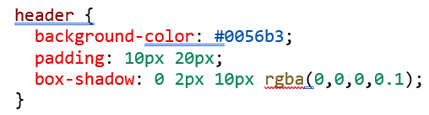
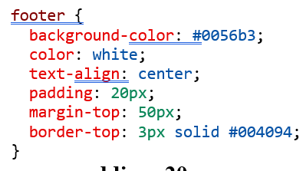
CSS — Основные элементы оформления
В начале оформления сайта устанавливаются базовые стили для всего документа. Шрифт устанавливается семейством 'Segoe UI', 'Roboto' или 'Arial', в зависимости от доступности на устройстве пользователя. Также убираются стандартные отступы и поля браузера (margin и padding), задаётся светлый фон и основной цвет текста.
Шапка и подвал сайта обычно оформляются синим фоном (#0056b3) и белым цветом шрифта. Центровка текста и отступы добавляют аккуратность.

Slide 31
CSS — Таблицы, формы, кнопки и адаптивность
Таблицы рейсов
Формы ввода
Таблицы оформляются с помощью border-collapse для плотного отображения и занимают 100% ширины контейнера. Используются цветовые классы для статусов рейсов (.scheduled, .delayed, .cancelled), а при наведении происходит смена фона для улучшения восприятия данных.
Поля input и textarea имеют отступы и закруглённые углы радиусом 8px. Границы мягкие и серого цвета, а при фокусе появляется синяя обводка и легкая тень для визуального выделения активного элемента.
Кнопки
Адаптивный дизайн
Основные кнопки имеют синий фон (#0056b3), белый текст, крупные паддинги и скругленные углы. Для интерактивности применяется плавное изменение фона и легкое поднятие при наведении курсора.
Использование медиазапросов (@media) позволяет корректно адаптировать интерфейс под мобильные устройства. Ширина элементов устанавливается в 100%, а flex-wrap обеспечивает перенос элементов для удобства просмотра.

Slide 32
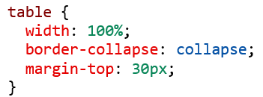
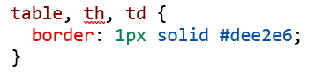
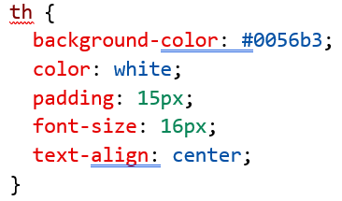
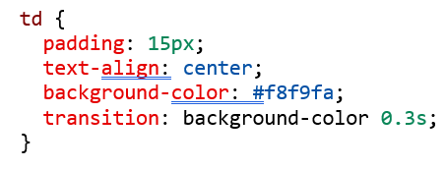
CSS — Таблицы
Общие стили для таблицы
•border-collapse: collapse; — объединяет границы ячеек, устраняя двойные линии между ними. Без этого свойства у таблицы могли бы отображаться двойные границы между ячейками, что ухудшает визуальное восприятие данных.
Стилизация границ таблицы
•Данное правило применяется одновременно к самой таблице (table), заголовкам столбцов (th) и обычным ячейкам (td).
•border: 1px solid #dee2e6; — задаёт тонкую, одинарную границу серого цвета вокруг всех элементов таблицы.
Оформление заголовков таблицы
Оформление содержимого ячеек таблицы
•padding: 15px; — задаёт внутренние отступы в ячейках, что делает текст менее сжатым и увеличивает удобство восприятия данных.
•transition: background-color 0.3s; — добавляет плавный переход при изменении цвета фона ячейки.

Slide 33
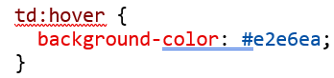
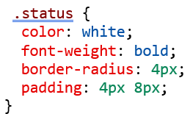
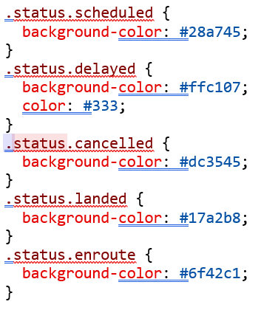





Эффект при наведении на ячейку
При наведении курсора мыши на любую ячейку таблицы цвет её фона меняется на чуть более тёмный оттенок серого (#e2e6ea).
Цветы ячеек
Для ячеек со статусами (.status) предусмотрено использование цвето вых обозначений в зависимости от состояния рейса
Статусы окрашены в цвета соответсвующие их состоянию:

Slide 34
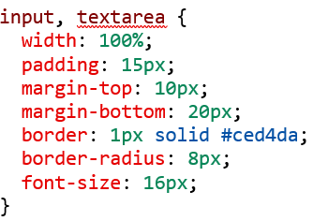
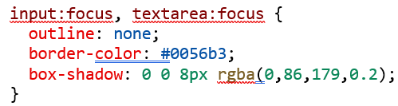
Стилизация полей ввода и текстовых областей
margin-top: 10px; margin-bottom: 20px; — устанавливает внешние отступы, отделяя поля друг от друга и создавая логичную структуру формы.
border: 1px solid #ced4da; — задаёт светло-серую границу вокруг полей, обеспечивая чёткое, но ненавязчивое выделение границ полей ввода.
border-radius: 8px; — делает углы скруглёнными, что визуально смягчает внешний вид формы и соответствует современным тенденциям веб-дизайна.
Эффект при фокусе на полях ввода
outline: none; — убирает стандартную браузерную подсветку при фокусе на поле, заменяя её пользовательским стилем.
border-color: #0056b3; — изменяет цвет границы поля ввода на насыщенный синий, который соответствует общей цветовой гамме сайта.

Slide 35
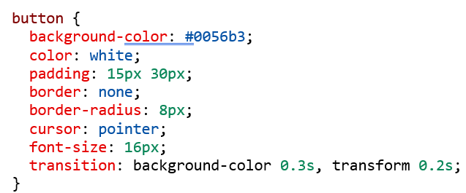
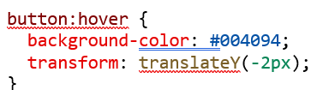
Оформление кнопок
Базовое оформление кнопок
cursor: pointer; — изменяет курсор при наведении на кнопку на "указатель" (руку), что интуитивно подсказывает пользователю о возможности взаимодействия.
transition: background-color 0.3s, transform 0.2s; — обеспечивает плавность анимации при наведении, улучшая пользовательский опыт.
Анимация кнопок при наведении
transform: translateY(-2px); — при наведении кнопка слегка приподнимается вверх на 2 пикселя. Это имитирует эффект "нажатия" или "отзывчивости", делая интерфейс более живым и современным.

Slide 37
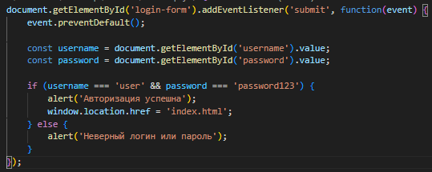
JavaScript для авторизации и интерактивности
Обработка формы
Отмена стандартного поведения отправки для проверки данных на клиенте.
Обработка ошибок
При неверных данных выводится предупреждение о неправильном логине или пароле.
Проверка логина и пароля
Если введён user и password123, показывается сообщение об успешной авторизации.

Slide 38
Результат
Разработаны веб-страницы с использованием HTML (структура)
Оформление реализовано через CSS, обеспечив адаптивный дизайн
Применены медиа-запросы для корректного отображения на всех устройствах
Добавлена интерактивность с JavaScript (валидация, динамика)
В результате проведённой работы был создан современный, функциональный и эстетически привлекательный веб-сайт для аэропорта. Разработанная система соответствует предъявленным требованиям, обеспечивает удобную навигацию, предоставляет актуальную информацию о рейсах и услугах, а также отвечает современным тенденциям веб-дизайна и требованиям к адаптивности.

Slide 39
Спасибо за внимание

